Slide 1
Şərq Tərəfdaşlığının Proqram Əməkdaşlığı Çərçivəsində (PCF) 2015 – 2017 Avropa İttifaqının və Avropa Şurasının Birgə Proqramı “Avropa İnsan Hüquqları Konvensiyası və Avropa İnsan Hüquqları Məhkəməsinin presedent hüququnun Azərbaycanda tətbiqi” layihəsi çərçivəsində Azərbaycan Respublikası Ədliyyə Nazirliyinin Ədliyyə Akademiyasının birgə əməkdaşlığı ilə təşkil edilən “Avropa İnsan Hüquqları Konvensiyası çərçivəsində Mülkiyyət hüququ” 2016 Təlimçilər: Maksim Timofeyev, Ruhiyyə İsayeva, Oktay Məhərrəmov.

Slide 2
Mülkiyyət (əmlak) anlayışı: daxili qanunvericilik və Avropa Məhkəməsinin yanaşması

Slide 3
MADDƏ 1 Mülkiyyətin müdafiəsi
Hər bir fiziki və hüquqi şəxs öz mülkiyyətindən maneəsiz istifadə hüququna malikdir. Heç kəs, cəmiyyətin maraqları naminə və qanunla və beynəlxalq hüququn ümumi prinsipləri ilə nəzərdə tutulmuş şərtlər istisna olmaqla, öz mülkiyyətindən məhrum edilə bilməz. Yuxarıdakı müddəalar dövlətin, ümumi maraqlara müvafiq olaraq, mülkiyyətdən istifadəyə nəzarəti həyata keçirmək üçün yaxud vergilərin və ya digər rüsum və ya cərimələrin ödənilməsini təmin etmək üçün zəruri hesab etdiyi qanunları yerinə yetirmək hüququnu məhdudlaşdırmır.

Slide 4
Milli qanunvericilik 1
Dövlət müstəqilliyi haqqında Konstitusiya Aktı - Maddə 22
Iqtisadi müstəqilliyinin əsasları haqqında Konstitusiya Qanunu - II bölmə. Mülkiyyət hüququ
Azərbaycan Respublikasının Konstitusiyası
Maddə 13. Mülkiyyət
Maddə 29. Mülkiyyət hüququ

Slide 5
Milli qanunvericilik 2
Azərbaycan Respublikası Mülki Məcəlləsi
6-cı fəsil. Mülkiyyət hüququnun ümumi müddəaları
Maddə 152. Mülkiyyət hüququnun anlayışı və məzmunu
152.1. Mülkiyyət hüququ - subyektin ona mənsub əmlaka (əşyaya) öz istədiyi kimi sahib olmaq, ondan istifadə etmək və ona dair sərəncam vermək üzrə dövlət tərəfindən tanınan və qorunan hüququdur.
Mülkiyyət hüququna «əşya» yanaşması konsepsiyası

Slide 6
Milli qanunvericilik 3
“Varidata təminat verilməsi haqqında” Konstitusiya Qanunu daşınar və daşınmaz əmlak: pul, valyuta və sair varidat

Slide 7
MADDƏ 1 Mülkiyyətin (property, propriété, mülkiyet, собственность) müdafiəsi
Hər bir fiziki və hüquqi şəxs öz mülkiyyətindən (possessions, biens, mal ve mülk, собственность) maneəsiz istifadə hüququna malikdir. Heç kəs, cəmiyyətin maraqları naminə və qanunla və beynəlxalq hüququn ümumi prinsipləri ilə nəzərdə tutulmuş şərtlər istisna olmaqla, öz mülkiyyətindən (possessions, propriété, mal ve mülk, имущество) məhrum edilə bilməz. Yuxarıdakı müddəalar dövlətin, ümumi maraqlara müvafiq olaraq, mülkiyyətdən (property, biens, mülkiyet. собственность) istifadəyə nəzarəti həyata keçirmək üçün yaxud vergilərin və ya digər rüsum və ya cərimələrin ödənilməsini təmin etmək üçün zəruri hesab etdiyi qanunları yerinə yetirmək hüququnu məhdudlaşdırmır.

Slide 8
«Mülkiyyət» istilahının «Avtonom» mənası
1 saylı Protokolun 1-ci maddəsində nəzərdə tutulmuş «mülkiyyət» anlayışı mülkiyyətdə olan fiziki əşyalarla məhdudlaşmır və milli qanunvericiliyin formal təsnifatından asılı deyil. (Depalle v. France [GC], § 62) Beynəlxalq müqavilələr hüququ haqqında 1969-cu il Vyana konvensiyası. Konvensiya «canlı» sənəddir. Ərizəçinin 1 saylı Protokolun 1-ci maddəsi çərçivəsində qurunmalı olması iddia edilən mülkiyyət marağının olub-olmaması haqqında mübahisə varsa, bu hüquqi vəziyyəti Məhkəmə həll etməlidir. (J.A. Pye (Oxford) Ltd and J.A. Pye (Oxford) Land Ltd v. the United Kingdom [GC], § 61)

Slide 9
Konvensiya «işığında» mülkiyyət hüququnun hüdudları:
«Mülkiyyət» («əmlak») konsepsiyasının geniş şərhi. İqtisadi maraqların geniş dairəsi. “Mülkiyyət” anlayışı həm “mövcud (real) əmlakı”, həm də əmlak aktivlərini, o cümlədən əsasında ərizəçinin əmlak hüququna sahib ola biləcəyi barədə ən azı «legitim gözlənti»ləri olan tələb hüququnu ehtiva edir. (J.A. Pye (Oxford) Ltd and J.A. Pye (Oxford) Land Ltd v. the United Kingdom [GC], § 61)

Slide 10
«Mülkiyyət» hesab edilir:
Mülkiyyət özündə daşınan və daşınmaz əmlakı, maddi və qeyri-maddi əmlakı birləşdirir, sonuncuya həmçinin daxildir: - səhmlər; - əqli mülkiyyət hüquqları; - müqavilə üzrə hüquqlar, o cümlədən icarə haqları; - məhkəmə qərarına əsasən pul vəsaitləri; - pensiya hüquqları və digər sosial müavinət hüquqları; - biznes ilə bağlı iqtisadi maraqlar, qudvil (marka dəyəri); - biznesi idarə etmək üçün lisenziya və icazələr; - müştəri kütləsi; - tikinti-planlaşdıma icazəsi; - istifadə hüquqları; - iddialar (tələblər) və s.

Slide 11
Səhmlər «mülkiyyət» kimi
Bramelid and Malmström v. Sweden

Slide 12
Patent «mülkiyyət» kimi
Smith Kline and French Laboratories v. the Netherlands

Slide 13
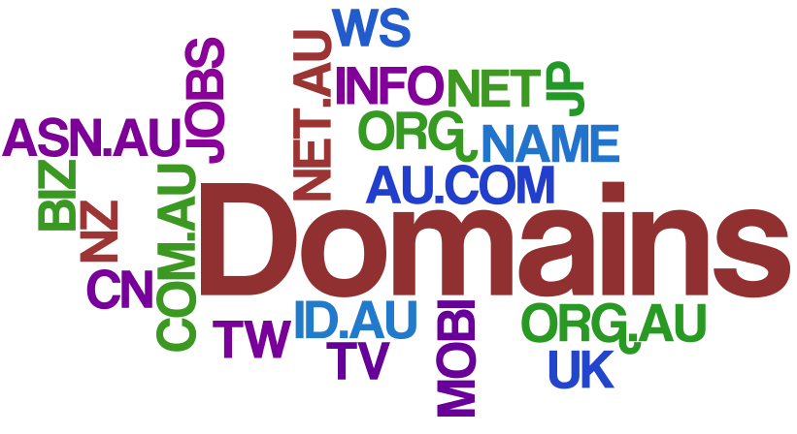
Domen adı «mülkiyyət» kimi
Paeffgen GmbH v. Germany

Slide 14
Əmtəə nişanı «mülkiyyət» kimi
Anheuser-Busch Inc. v. Portugal

Slide 15
Məhkəmə qərarı «mülkiyyət» kimi
Stran Greek Refineries and Stratis Andreadis v. Greece

Slide 16
Tələb hüququ (iddia) «mülkiyyət» kimi
Pressos Compania Naviera SA v. Belgium

Slide 17
«Legitim gözlənti»
Pine Valley Developments Ltd v. Ireland

Slide 18
Müştəri kütləsi «mülkiyyət» kimi
Van Marle v. the Netherlands Iatridis v. Greece

Slide 19
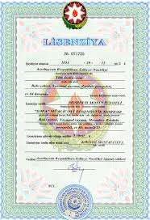
Lisenziya «mülkiyyət» kimi
Tre Traktörer Aktiebolag v. Sweden Centro Europa 7 S.r.l. and Di Stefano v. Italy

Slide 20
İcarə haqqı «mülkiyyət» kimi
Mellacher v. Austria

Slide 21
Order (sosial kirayə müqaviləsi) «mülkiyyət» kimi
Akimova v. Azerbaijan

Slide 22
Torpağa istifadə hüququ «mülkiyyət» kimi
Akhverdiyev v. Azerbaijan

Slide 23
Pensiya almaq hüququ «mülkiyyət» kimi
Müller v. Austria

Slide 24
Vergilərin qaytarılması hüququ «mülkiyyət» kimi
Intersplav v. Ukraine Buffalo SRL v. Italy

Slide 25
Hörmətlİ İştİrakçIlar!
Aktiv iştirakınıza və diqqətinizə görə Təşəkkürlər!!!

